Slide 1
例会汇报
孟霖
2025.2.24

Slide 2
近期工作
华为mindspeed适配
主要就是一些通信操作方面的对齐
Internevo混训
主要bug就是num worker引起的gloo通信报错
论文修改
Update相关工作，参考文献
实验等章节删减
增加与其他调度方案的直接对比
格式修改

Slide 3
华为mindspeed适配
脚本对齐参数
一些log相关的参数可能导致barrier次数不匹配
Parallel state初始化通信组
本质上是因为华为这边代码版本比较旧，基于megatron-lm 0.6，所以和br代码不一致
_compile_dependencies中的barrier
跟br类似，一开始没有和nv对齐
clip_grad_norm
这个就比较奇怪，两边代码不知道在什么地方出现不一致导致br hang在了allreduce上，暂时将br的代码改成在tp组间做通信（inf/nan flag）

Slide 4
后续
继续构思新论文
论文调研：流量算法、拓扑感知

Slide 5
HPH: Hybrid Parallelism on Heterogeneous Clusters for Accelerating Large-scale DNNs Training
这篇文章认为异构训练里的三个问题
PP和DP的放置问题（拓扑）
简单地启发式解决
PP的划分问题
PP的显存优化问题
严格来说这个问题跟异构没有什么关系，作者的解释是异构环境下更可能存在显存较小的gpu

Slide 6
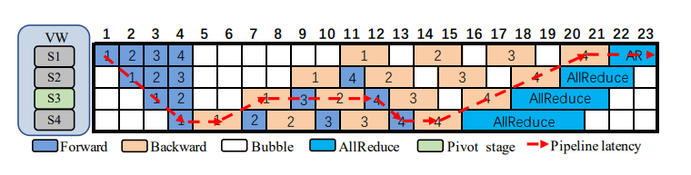
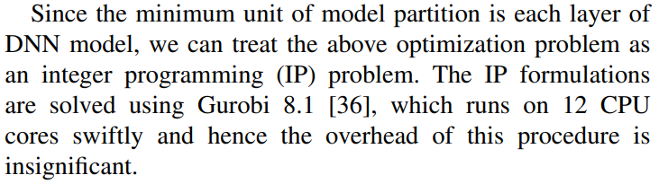
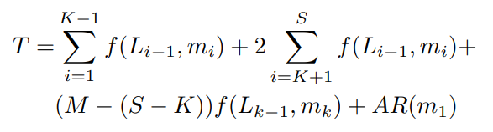
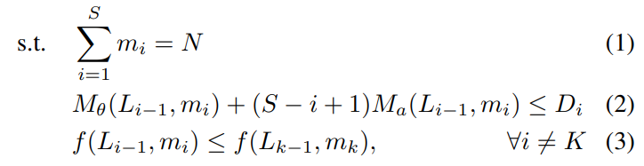
HPH: Hybrid Parallelism on Heterogeneous Clusters for Accelerating Large-scale DNNs Training
PP的划分问题
这个文章主要工作在问题的定义上
根据右图可以找出一个pivot
之后算出迭代时间
目标就是时间最短，很好理解
解法上使用整数规划，没有过多介绍

Slide 7
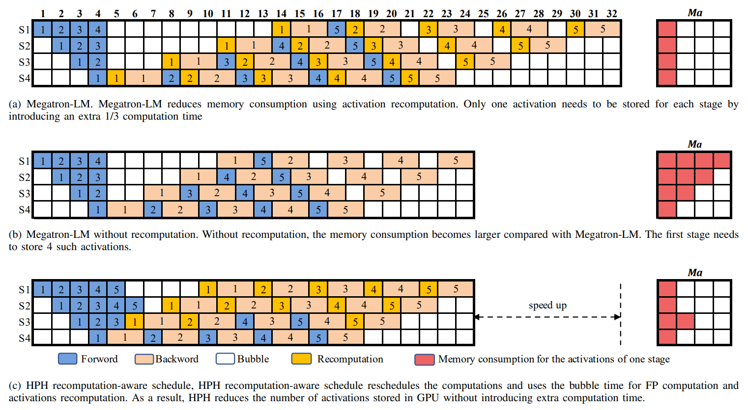
HPH: Hybrid Parallelism on Heterogeneous Clusters for Accelerating Large-scale DNNs Training
PP的显存优化问题
对recompute进行重新调度

Slide 8
HPH: Hybrid Parallelism on Heterogeneous Clusters for Accelerating Large-scale DNNs Training
实验环境：共32个gpu，型号主要是1080ti、2080S、2080ti、3090
对比工作：HetPipe、megatron
指标：吞吐量、gpu利用率

